Slide 1
Chèn video một trong các bài hát: “Cả nhà thương nhau / Ba ngọn nến lung linh / Gia đình nhỏ, hạnh phúc to / Nhật kí của mẹ”

Slide 2
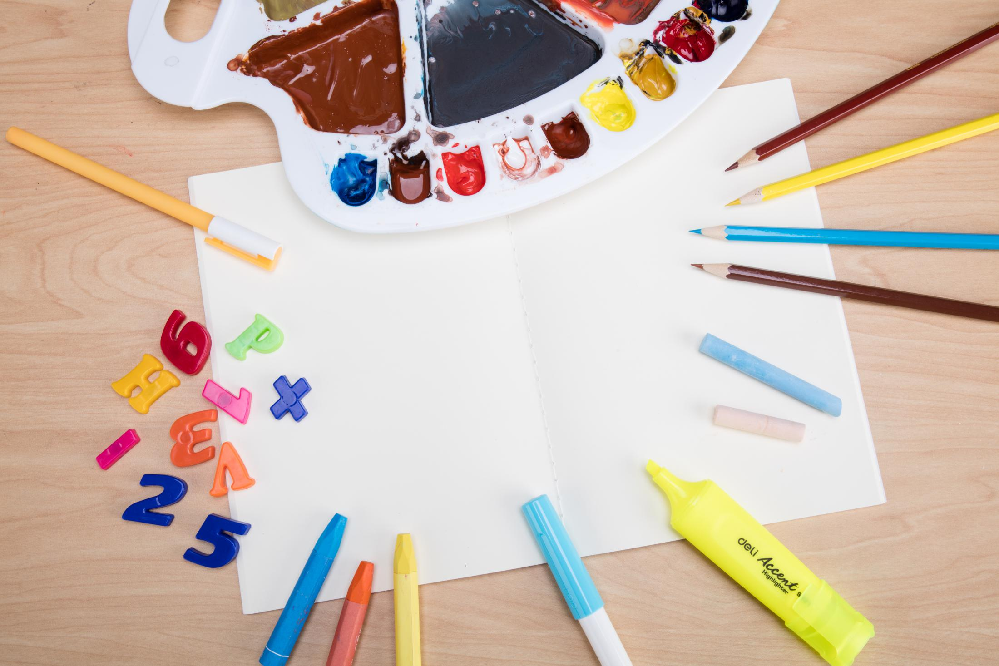
Điền tên bài hát
Bài hát trên gợi cho em cảm xúc, suy nghĩ gì?

Slide 3
Trò chơi
6-4-2
01
Ghi tên 6 người quan trọng với em
Em hãy ghi 4 người quan trọng với em
02
04
Những người mà các em giữ lại sau cùng đó chúng ta sẽ gọi là “gia đình”
03
Em hãy ghi 2 người quan trọng với em

Slide 4
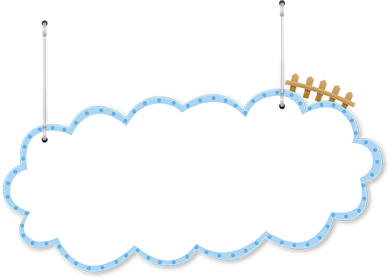
Theo em, điều gì quan trọng nhất trong cuộc đời của mỗi con người?

Slide 5
Tên bài, đề từ của văn bản hướng đến vấn đề nào?
Để thể hiện chủ đề, bài học đưa ra mấy ngữ liệu? Thể loại của các ngữ liệu đó?
Qua đó, con hiểu gì về chủ đề của bài học?

Slide 6
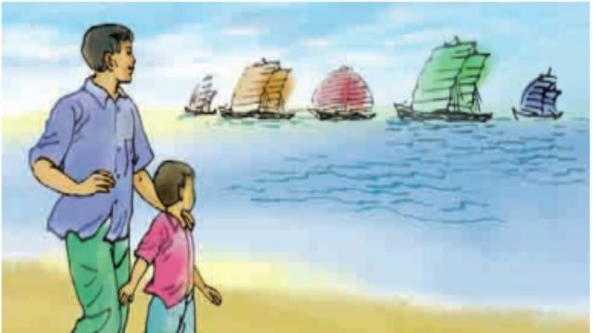
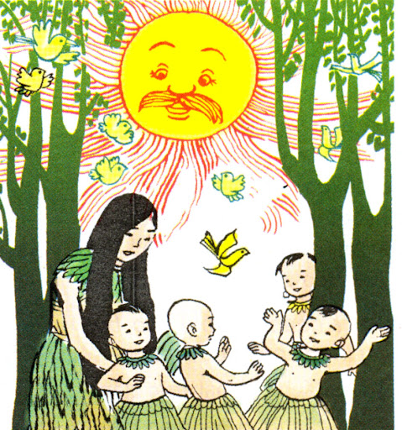
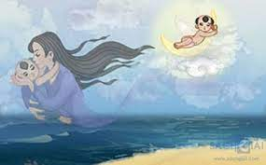
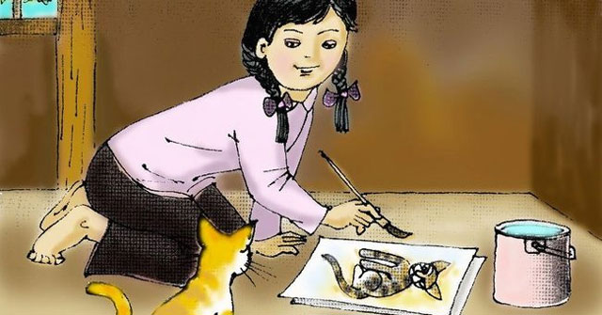
Chủ đề: Tình cảm gia đình

Slide 7
THẢO LUẬN NHÓM

Slide 8
Ví dụ 1:
Trong cuộc chiến chống đại dịch Covid -19, các y, bác sĩ luôn là lực lượng ở tuyến đầu. Căng thẳng, áp lực và nguy cơ lây nhiễm luôn thường trực nhưng những “chiến sĩ áo trắng” vẫn lặng thầm “gánh trên vai” sứ mệnh cao cả chữa bệnh cứu người của mình… Dù bao khó khăn, gian khổ nhưng những “chiến sĩ áo trắng” vẫn lao vào “cuộc chiến” với tâm thế sẵn sàng và một trái tim nhiệt huyết nhất vì người dân và đất nước.
Ví dụ 2:
”Chiến sĩ áo trắng thương yêu
Tuyến đầu chống giặc bao điều khó khăn
Hết mình vì Đảng vì dân
“Lương y từ mẫu” mười phân vẹn mười
Trên môi luôn nở nụ cười
Chăm sóc giường bệnh như người thân thương
…
Kiên cường toả sáng thanh cao
Phục hồi sức khoẻ biết bao nhiêu người”
(Phạm Thị Tuyết)
Điểm chung
Điểm riêng

Slide 9
I.
Một số đặc điểm của thơ

Slide 10
Mỗi bài thơ có thể thơ nhất định với đặc điểm riêng về số tiếng trong mỗi dòng, số dòng trong mỗi bài
01
Ngôn ngữ thơ cô đọng, giàu nhạc điệu và hình ảnh, sử dụng nhiều biện pháp tu từ
01
Nội dung của thơ là tình cảm, cảm xúc của nhà thơ trước cuộc sống. Thơ có thể có yếu tố tự sự và miêu tả
02

Slide 11
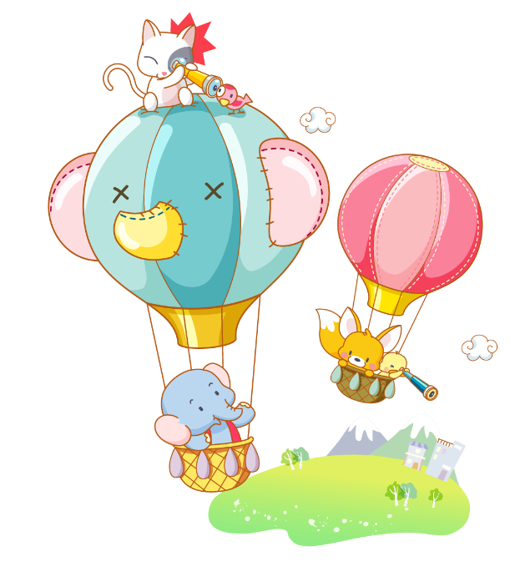
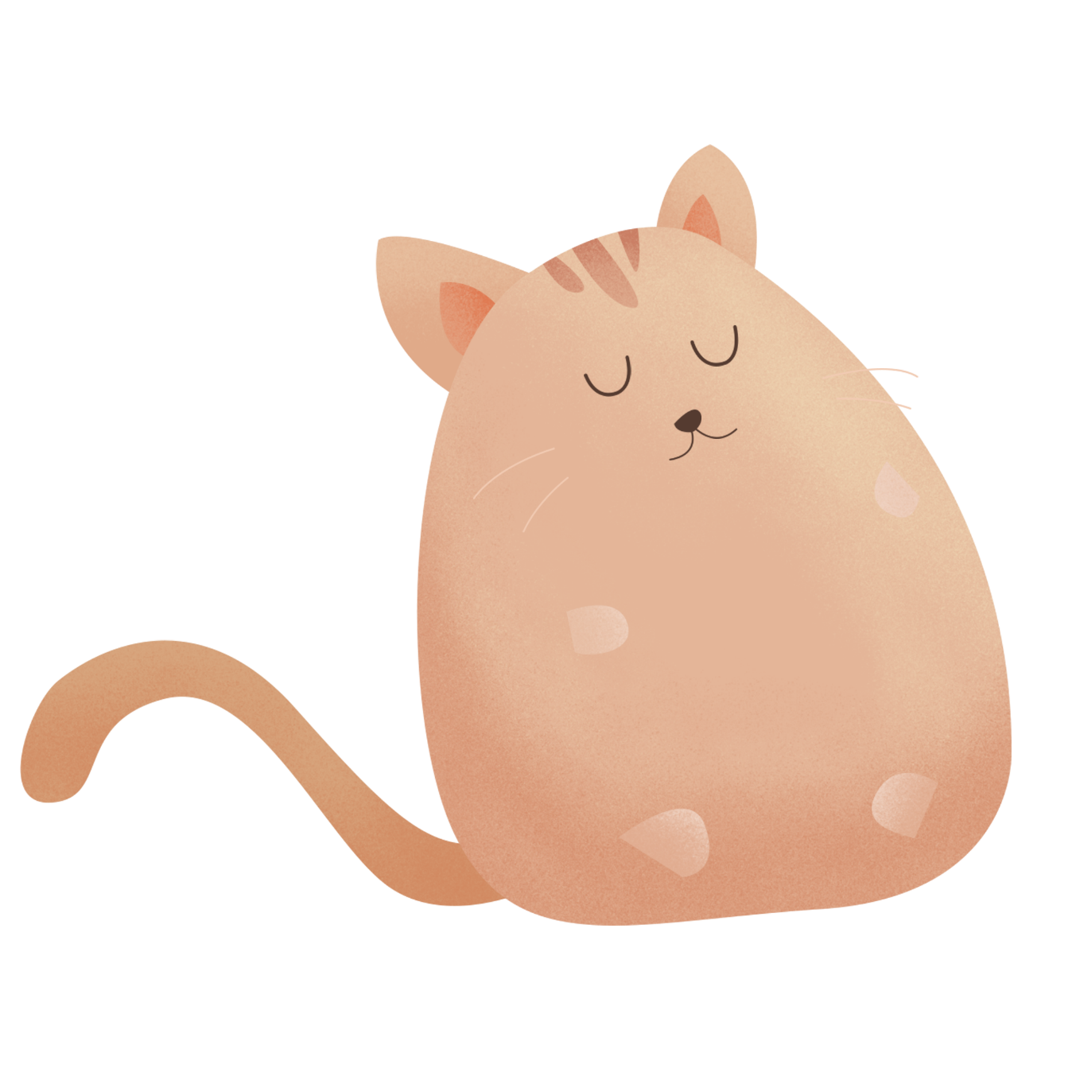
Chúc các con học tốt nhé !

